Slide 1

2025-2학기 세종창의학기제 최종성과보고
창의과제: 질문 한 줄로 하루 5분, 가족다운 순간을 되찾는
모바일 앱 기반 플랫폼 구축
과목명(신청 학점) : 자기주도창의전공 Ⅲ (3학점)
지도교수(소속) : 임태진 교수(컴퓨터공학과)
참여학생 : 총1명
위승재 (컴퓨터공학과, 21011672)
정연준 (컴퓨터공학과, 21011665)
박민수 (바이오융합공학전공, 21010730)
세종대학교 2025-2학기 세종창의학기제

Slide 2
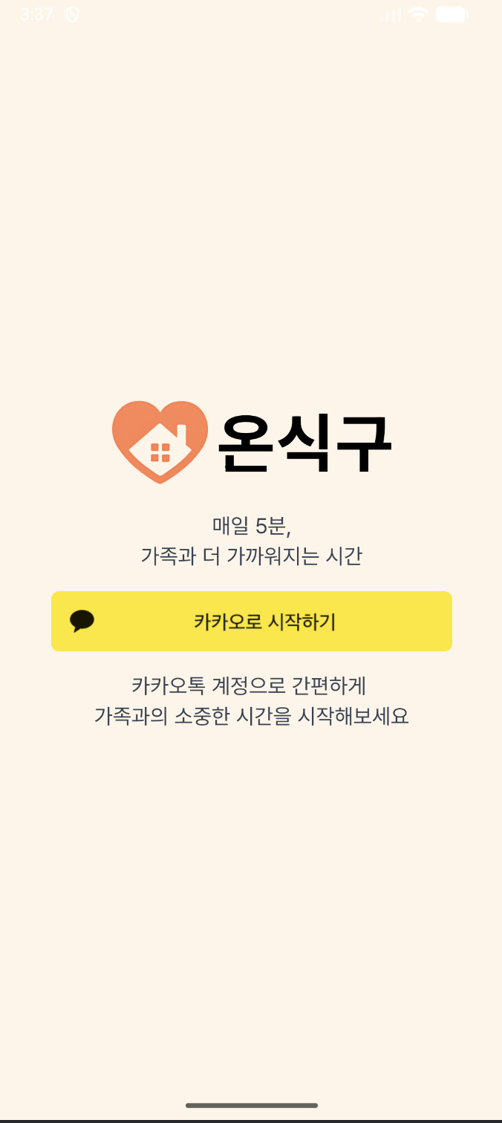
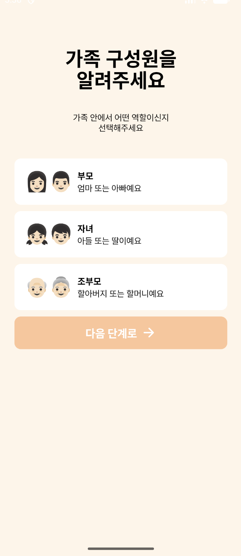
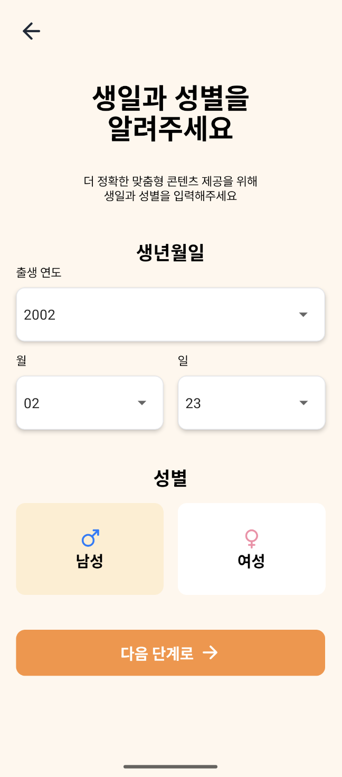
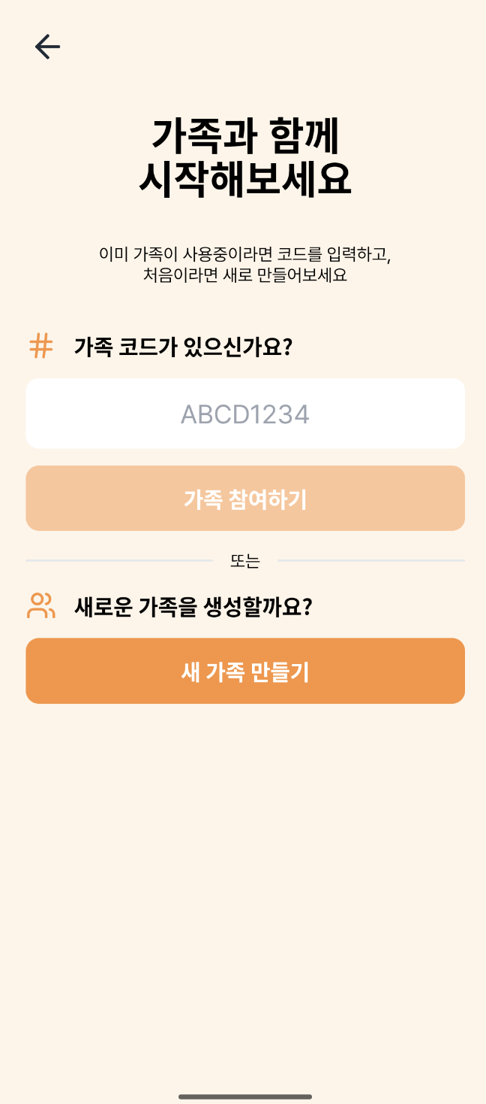
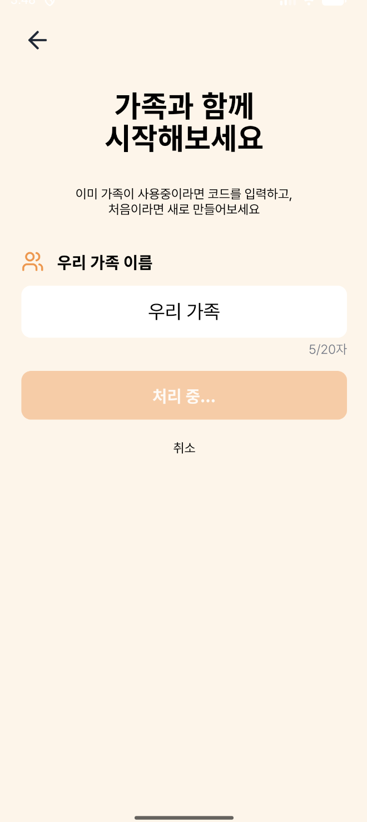
회원가입&로그인 화면
1. 카카오 OAuth 로그인
- 간편 인증
- 빠른 접근성
1. 회원가입 (신규 유저)
- 가족 구성원 선택
- 개인 정보 입력
- 기존 가족에 참여 or 새 가족 생성
세종대학교 2025-2학기 세종창의학기제

Slide 3
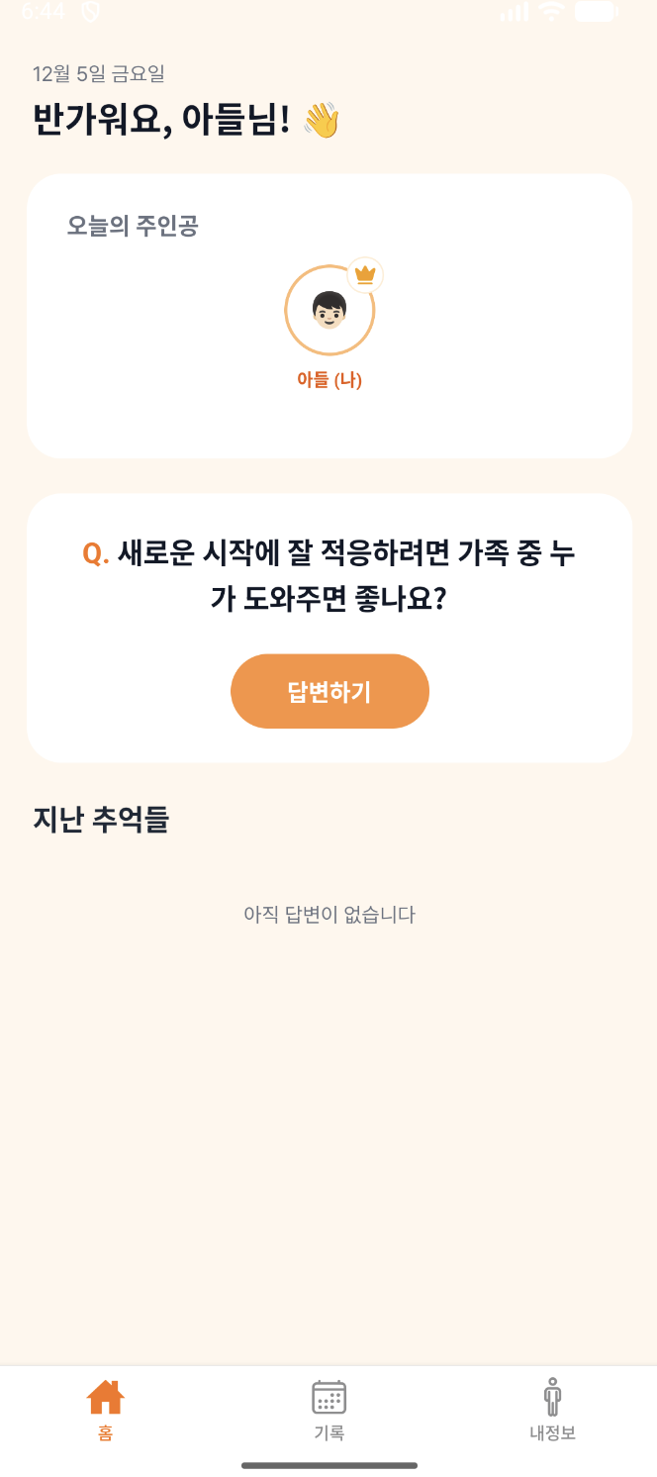
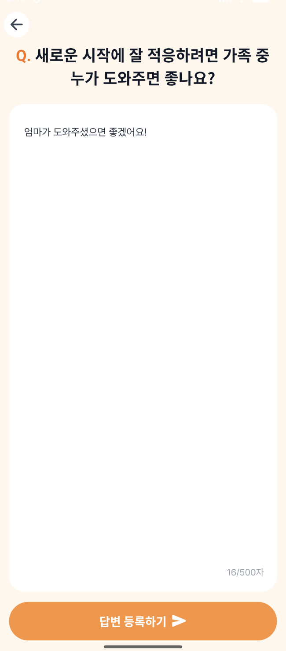
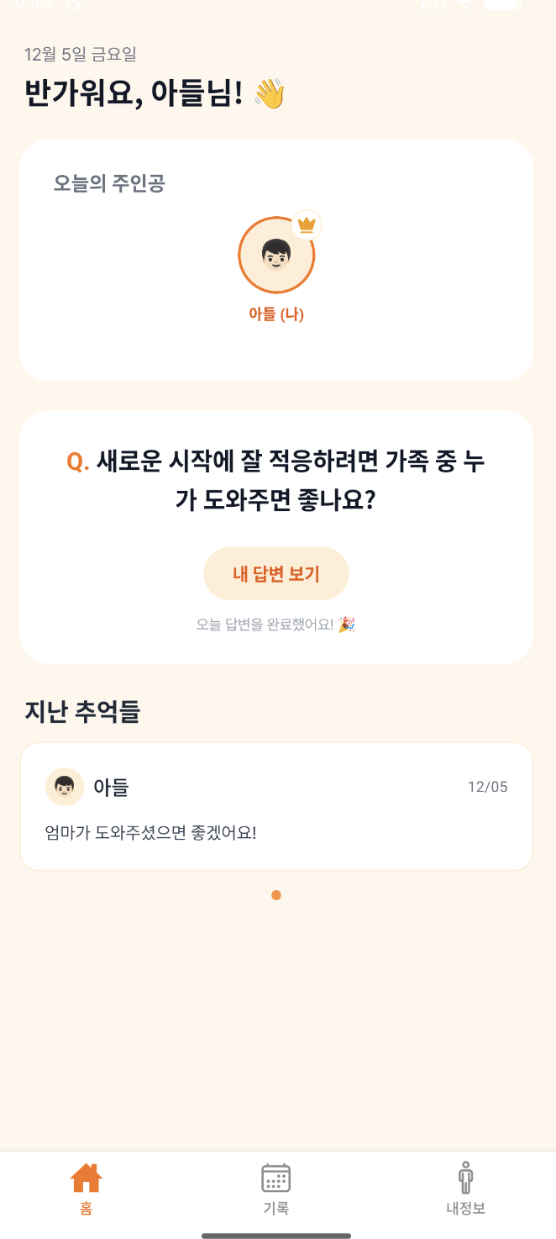
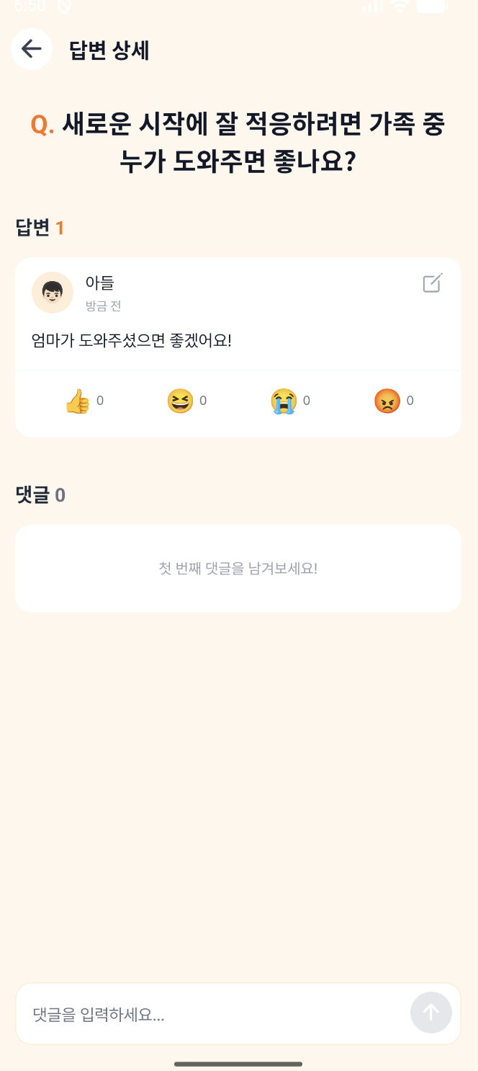
메인 화면 (오늘의 주인공 O)
오늘의 질문 확인
질문 확인 후 답변 생성
답변 등록 후 가족과 상호작용
등록한 답변은 AI를 통해 파생질문 생성
세종대학교 2025-2학기 세종창의학기제

Slide 4
메인 화면 (오늘의 주인공 X)
주인공의 답변 대기
주인공의 답변에 댓글 & 이모티콘을 통한 상호작용
- 이전 답변 기록 preview
세종대학교 2025-2학기 세종창의학기제

Slide 5
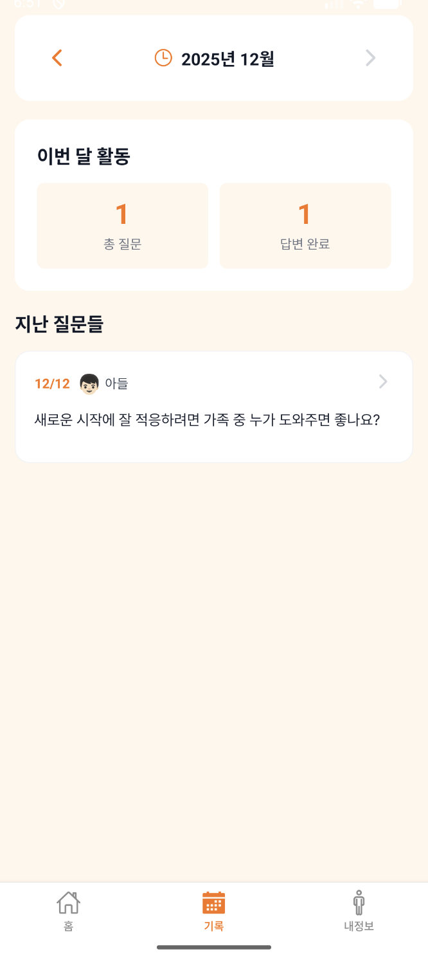
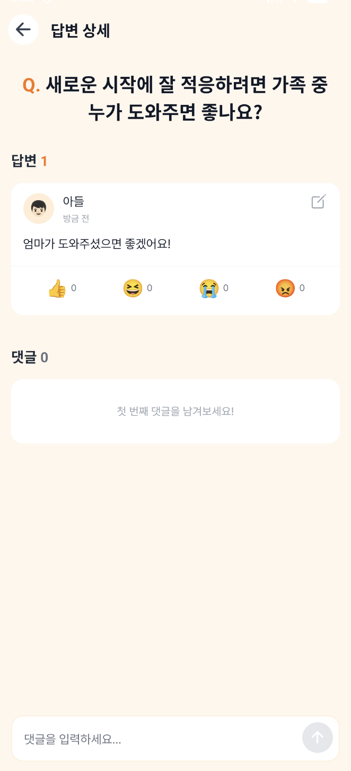
기록 화면
이전 질문 & 답변 기록 조회
– 이전 댓글 & 이모티콘 조회
- 월별 활동 조회
세종대학교 2025-2학기 세종창의학기제

Slide 6
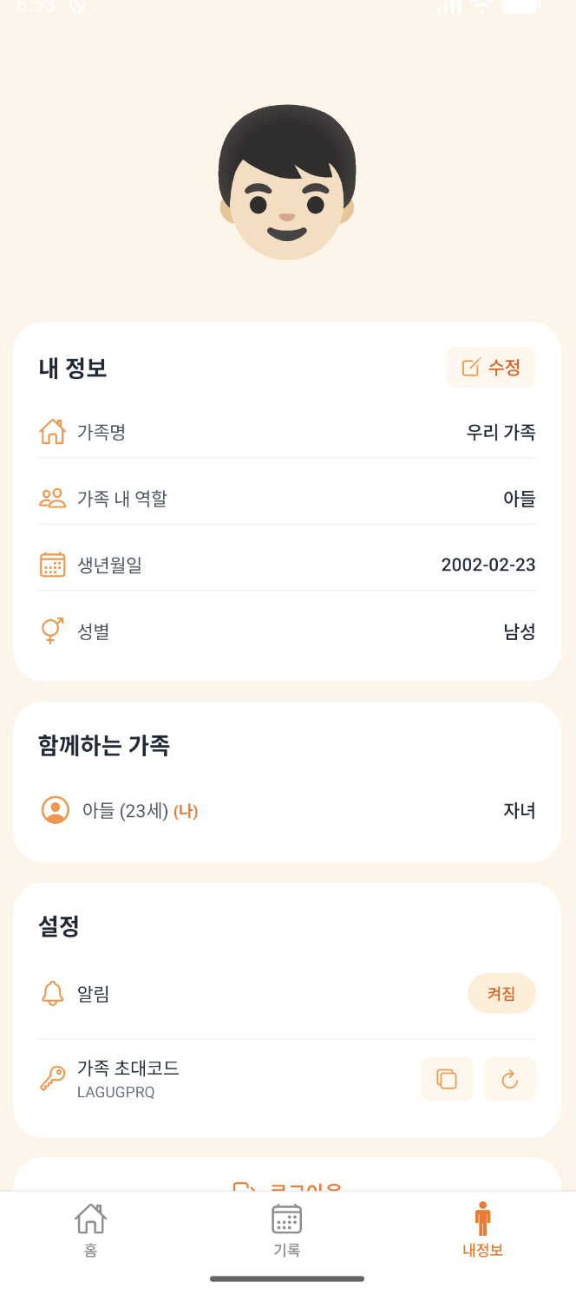
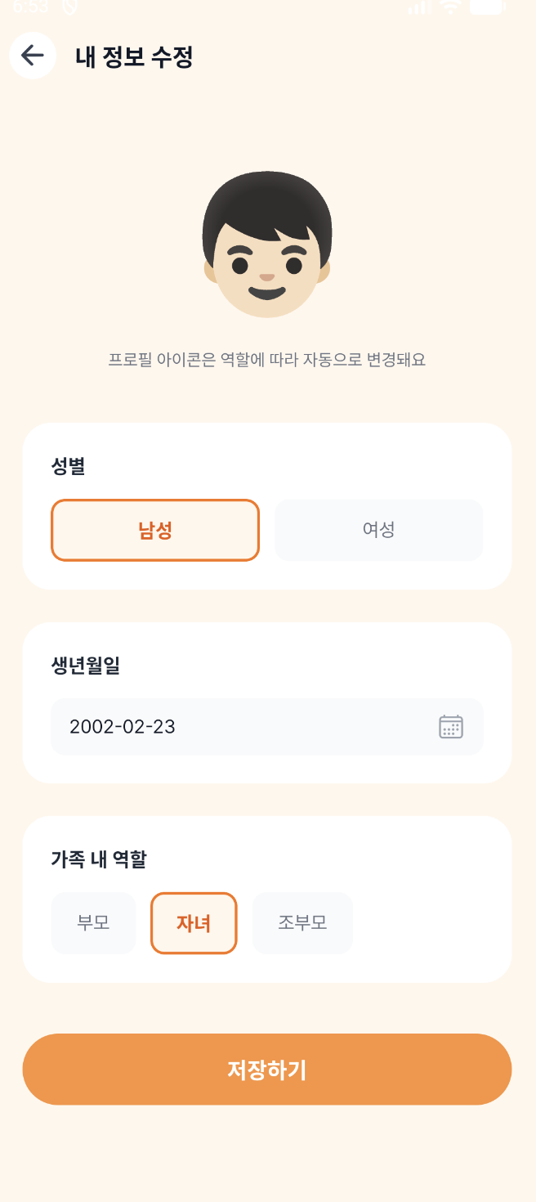
내 정보 화면
성별, 가족 내 역할 수정
– 알림 기능 on/off
가족 초대 코드 조회
로그아웃 및 회원 탈퇴
세종대학교 2025-2학기 세종창의학기제

Slide 7
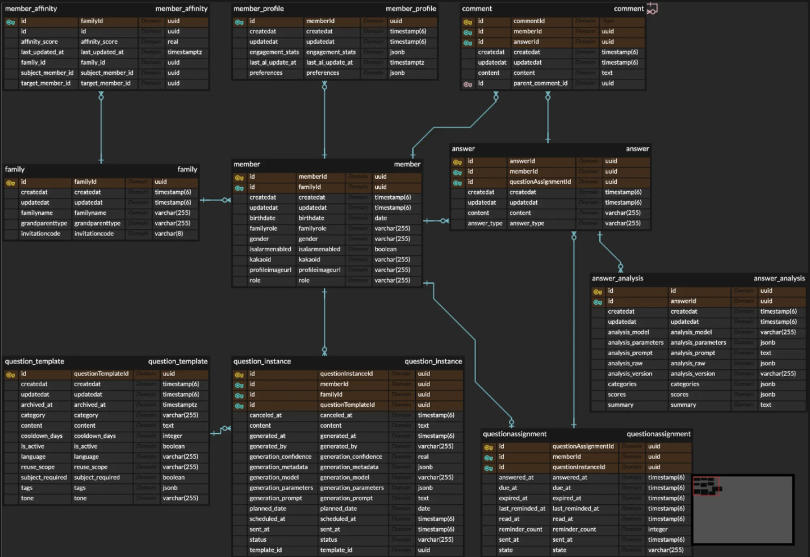
데이터베이스
확장성 고려 질문 Template/Instance/Assignment 분리
– 질문 고도화를 위한 UserProfile/AnswerAnalysis 운용
데베 필요할까 싶어서 넣어뒀는데 필요할진 모르겠다
세종대학교 2025-2학기 세종창의학기제

Slide 8
AI 기능
OpenAI API 활용 파생 질문 생성 (gpt5.1 / embedding3)
RAG 활용 검색 증강 (중복 질문 방지 / 과거 기억 반영)
답변 벡터DB화 기반 유사도검색 (ChormaDB)
- 질문 대상자 가중치 기반 비복원 추출 (BootStrap)
파생질문이랑 답변 분석
시각화가 될려나
그림을 그려와야하나
세종대학교 2025-2학기 세종창의학기제

Slide 9
참여학생별 총 학습시간 및 성과
이름 | 학과 | 학번 | 총 학습 시간 | 개인 성과
위승재 | 컴퓨터공학과 | 21011672 | 66 | AI 기술과 앱 개발 전 과정을 혼자 수행하며 기획·프론트·백엔드·DB·AI 모델링 역량을 종합적으로 향상 이거 원래 있던건데 대충 참고하셈
정연준 | 컴퓨터공학과 | 21011665 | 66
박민수 | 바이오융합공학전공 | 21010730 | 66 | AI 기술을 서비스에 알맞게 Fine-Tuning 하고, AI server를 별도로 구축하여 AI와 BE의 종합적인 역량 향상
세종대학교 2025-2학기 세종창의학기제

Slide 10
기대 효과
가족 단위 커뮤니티 형성 → 가족의 유대감 향상
AI기반 개인화 질문 생성 → 가족간의 소통을 심화
도메인 확장성 → 가족 단위를 넘어 특정 공동체로의 확장 가능성
자기주도 학습 역량 강화 → 기획·설계·개발·배포 경험
진지하게 아이디어 고갈남
세종대학교 2025-2학기 세종창의학기제

